Slide 1
ACTENZO – УМНЫЙ СЕРВИС НА СТРАЖЕ ВАШЕГО ЗДОРОВЬЯ
Непрерывный мониторинг параметров организма при помощи облачных технологий и искусственного интеллекта
Владимир Сизых
Директор по стратегическому маркетингу ACTENZO

Slide 2
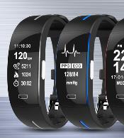
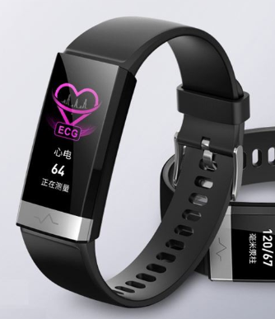
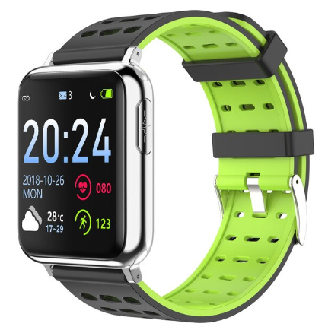
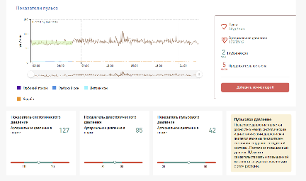
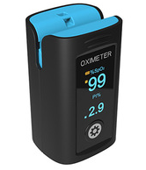
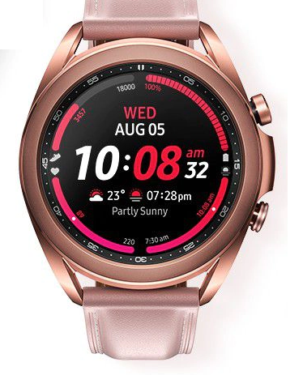
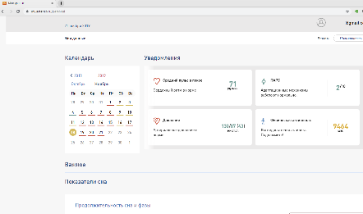
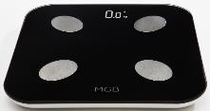
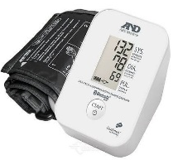
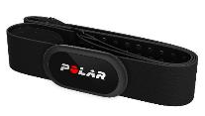
ИЗ ЧЕГО СОСТОИТ?
Умный браслет Actenzo
УСТРОЙСТВА
измеряют физиологические параметры, имеют малый вес и работают на подзарядке
МОБИЛЬНОЕ ПРИЛОЖЕНИЕ
показывает графики, дает полезные рекомендации, предупреждает об опасных ситуациях
Actenzo Apple Store
Actenzo Helth*
Actenzo Google Play
Actenzo Watch*
MY.ACTENZO.RU
ОБЛАКО С AI
строит модели сложных физиологических параметров, учитывая персональные особенности организма
WEB-ПОРТАЛ
доступ к расширенной статистике за длительный период
Пульсооксиметр*
Samsung Galaxy Watch
Умный стетоскоп*
Умные весы MGB SMART SCALES
BT-тонометр A&D
Нательный BT-термометр*
* Roadmap 2020-2021 года
Пульсометры Polar H10 / OH1
Notes:
Российский сервис

Slide 3
ЧТО ИЗМЕРЯЕТ?
Показатели уровня стресса организма
Контроль качества сна
Расчет ИМТ (BMI)
Уровень оксигенации крови
Физическая активность
Контроль метеозависимости
Частота пульса
Показатели вариабельности сердечного ритма
Показатели ЭКГ
Давление (SYS, DIA)
Температура
Notes:
Российский сервис

Slide 4
Что дает Actenzo
ОЦЕНКА ФИЗИОЛОГИЧЕСКОГО СОСТОЯНИЯ
- качество сна
- напряжение регуляторных систем и адаптационный потенциал
- оценка состояния сердечно-сосудистой системы
- признаки заболеваний
ОЦЕНКА ОБРАЗА ЖИЗНИ ПАЦИЕНТА
- уровень стресса (эмоционального и физического)
- соответствие стандартам здорового образа жизни и физической активности
ОЦЕНКА РИСКОВ ОНЛАЙН
- анализ факторов снижения производительности труда
- соответствие концепции «Нулевого травматизма» и «Медицина будущего»
- вовлечение работников и необременительный контроль

Slide 5
ОЦЕНКА ФИЗИОЛОГИЧЕСКИХ ПАРАМЕТРОВ ОРГАНИЗМА

Slide 6
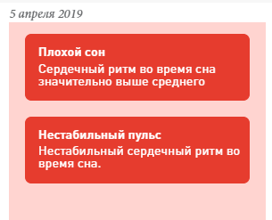
СОН КАК ИНДИКАТОР СОСТОЯНИЯ ОРГАНИЗМА

Slide 7
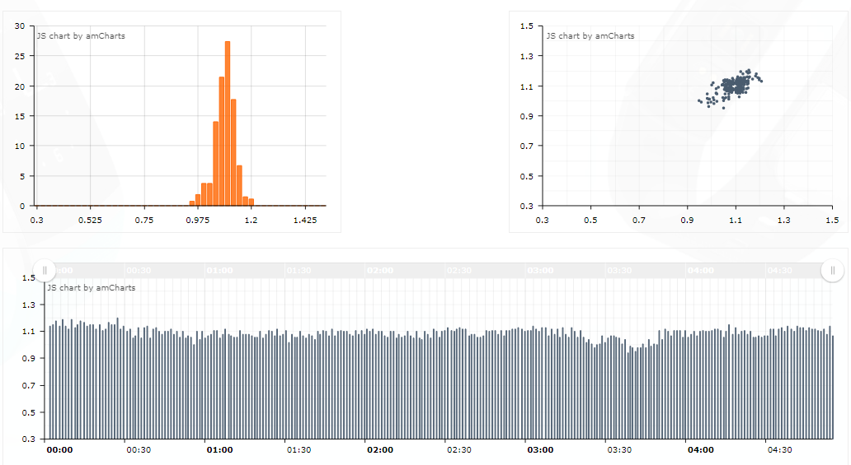
Нормальное состояние покоя. Легкая брадикардия.
НАПРЯЖЕНИЕ РЕГУЛЯТОРНЫХ СИСТЕМ И АДАПТАЦИОННЫЙ ПОТЕНЦИАЛ
Распределение кардиоинтервалов похоже на гаусовское, достаточно широкое, амплитуда моды менее 30%
Распределение в виде вытянутого по биссектриссе эллипса
Баланс между симпатической и парасиматической системами: присутствуют как короткие так и длинные волны

Slide 8
ИЗМЕРЕНИЕ ПУЛЬСОВОЙ ВОЛНЫ
Возраст 38 лет
Возраст 60 лет

Slide 9
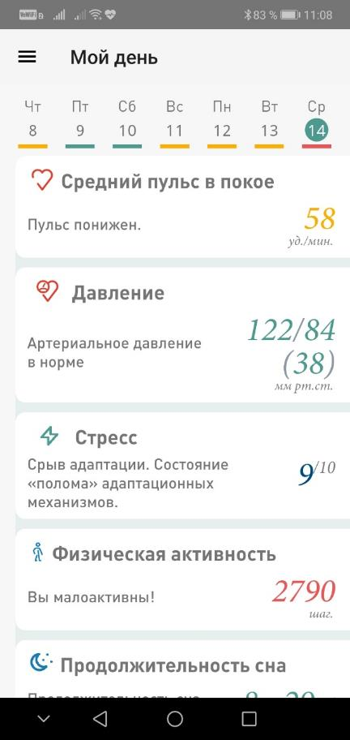
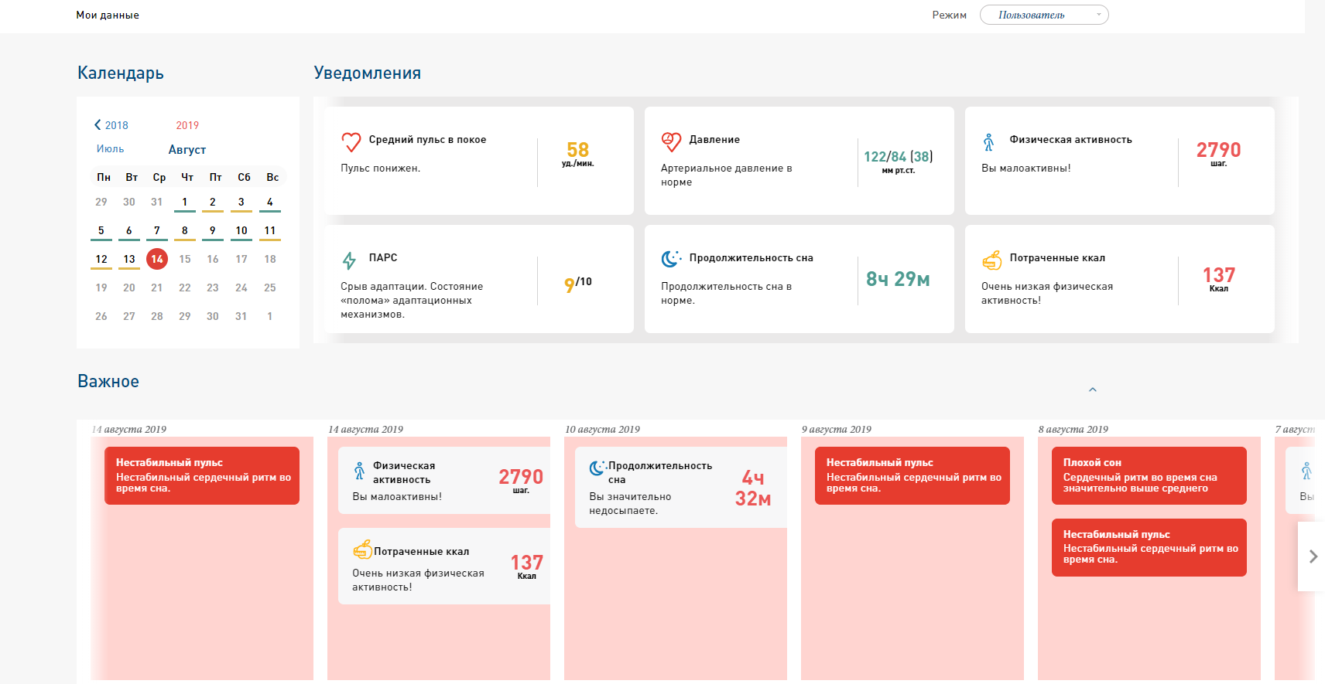
МОНИТОРИНГ 24/7 С ПОЛНОЙ СТАТИСТИКОЙ ЗА ВЕСЬ ПЕРИОД ИСПОЛЬЗОВАНИЯ

Slide 10
Особенности решения actenzo

Slide 11
БЕЗЛИМИТНЫЕ КОНСУЛЬТАЦИИ ТЕРАПЕВТА
Когда угодно
Врачи отвечают в течении 5 минут и доступны 24/7
Удобный формат связи
В приложении СберЗдоровье доступном на iOS и Android
Где угодно
Проконсультироваться можно из дома или офиса, на даче или за границей
Notes:
Российский сервис

Slide 12
ОЦЕНКА ОБРАЗА ЖИЗНИ

Slide 13
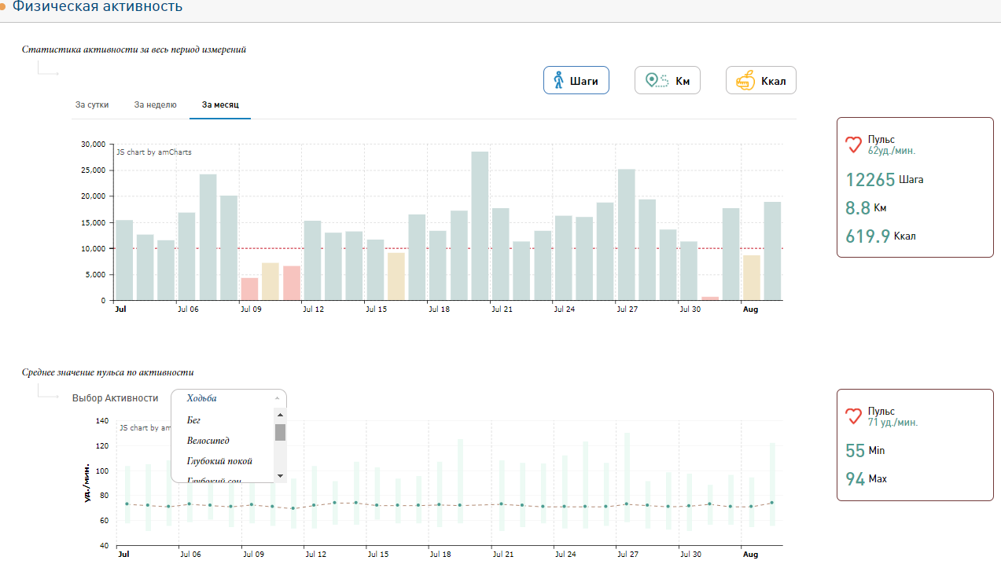
АНАЛИЗ ФИЗИЧЕСКОЙ АКТИВНОСТИ НА ДЛИТЕЛЬНЫХ ПЕРИОДАХ
Возможность анализировать пульс в зависимости от типа активности

Slide 14
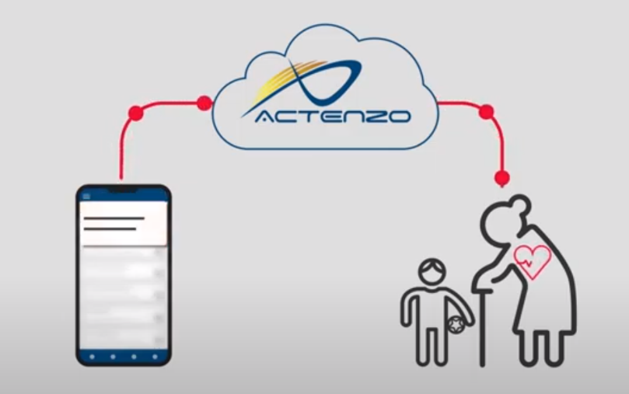
УДАЛЕННЫЙ МОНИТОРИНГ ЗА ПАЦИЕНТОМ
Удаленный просмотр состояния пациентов доверенным врачом
Мгновенные уведомления о критических ситуациях
Родные и близкие могут удаленно мониторить состояние своих близких на своём смартфоне

Slide 15
ОЦЕНКА РИСКОВ ОНЛАЙН

Slide 16
ОСОБЕННОСТИ ACTENZO ДЛЯ МЕДИЦИНСКИХ ОРГАНИЗАЦИЙ

Slide 17
ПЛЮСЫ ОТ ВНЕДРЕНИЯ
МОНИТОРИНГ ЗДОРОВЬЯ
Отслеживание трендов и предупреждение о высоких нагрузках, которые могут привести к заболеваниям
Контроль нагрузки на организм с целью предотвращения ухудшения состояния, потеря концентрации и производительности труда, риск возникновения ошибки
УДАЛЕННЫЙ КОНТРОЛЬ СОСТОЯНИЯ ЗДОРОВЬЯ
Контроль жизненно важных параметров пациентов – удаленно, не на рабочих местах (во время обеда/собрания, обхода и т.д. – Вы всегда получите уведомления о критических отклонениях)
Отслеживание показателей ночью
Мгновенное оповещение на пост дежурному о негативных отклонениях
История показаний пациента (частота нахождения показаний в красной зоне, негативные тренды, постоянство повышенной нагрузки) за весь период
Возможность объективного контроля
ИМИДЖЕВАЯ СОСТАВЛЯЮЩАЯ: ЗАБОТА О ЗДОРОВЬЕ ПАЦИЕНТА 24/7
ИНТЕГРАЦИЯ С ДЕЙСТВУЮЩЕЙ IT-СИСТЕМОЙ, КАРТОЙ ПАЦИЕНТА
КРОСС ПРОДАЖИ ПОДПИСОК И ГАДЖЕТОВ
РАСШИРЕННЫЙ ФУНКЦИОНАЛ
- Брендирование, доработка под ваш дизайн и дополнительный функционал
СОВМЕСТНЫЕ ПРОЕКТЫ
«Мы – измеряем, Вы – лечите!»

Slide 18
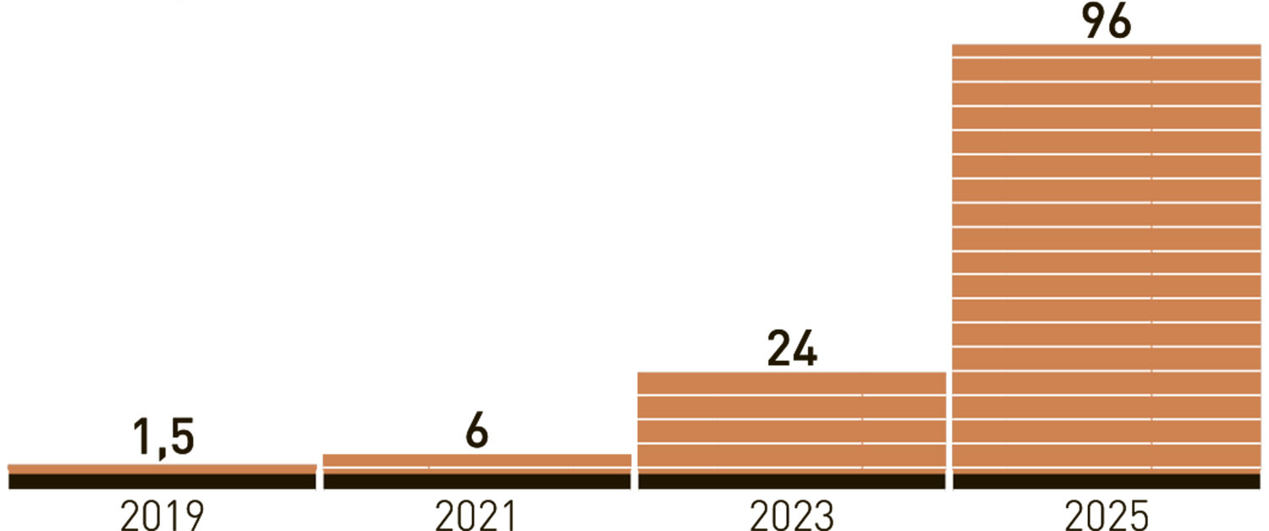
РОССИЯ: РЫНОК ТЕЛЕМЕДИЦИНЫ
Тренд
Технологии
Развитие систем
и устройств по сбору
и анализу биоданных
Портативные датчики и источники энергии, системы принятия медицинских решений, искусственный интеллект, новые технологии беспроводной связи, диагностика в реальном времени
Персонализация
медицины
Технологии персонализированной терапии, молекулярная и синтетическая биология
Массовый переход
к превентивной
медицине
Оздоровительные технологии по увеличению резервов организма, поведенческие технологии, индивидуальное питание, большие данные, молекулярная биология
Источник: Veb-Ventures

Slide 19
Владимир Сизых
Директор по стратегическому маркетингу
V.Sizykh@actenzo.ru
+7 (985) 782-21-31
actenzo.ru

